Slide 1

大 圆 满 前 行 引 导 文
华智仁波切 著
索达吉仁波切 宣讲
生西法师 辅导

Slide 2
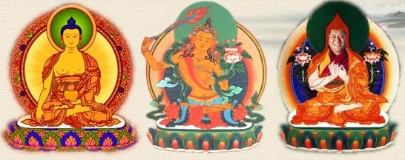
自大圣境五台山
文殊加持入心间
祈祷晋美彭措足
证悟意传求加持
顶礼本师释迦摩尼佛
顶礼文殊智慧勇士
顶礼传承大恩上师
为度化一切众生发无上殊胜的菩提心而学习

Slide 3

大圆满心性休息颂
全知无垢光尊者造 索达吉仁波切译
第六品 皈 依
（节选）
真实意幻而供养， 内外密之供品后，
我与诸众敬合掌， 乃至菩提为利他，
皈依上师佛法僧， 诚心诚意反复行。
观想彼等喜放光， 净除自他三门障，
获得一切诸悉地， 圆满福资成色身。
究竟果皈依之境， 即是唯一之法身，
佛法僧众了义尊， 离戏光明之自心。
世俗皈依道用后， 当知一切皆自心，
实无能所皈依故， 如是境界中入定，
执著心境非究竟， 无愿即为果皈依。
圆满慧资得法身， 如梦幻中作回向。

Slide 4
前行第87节课
复述： 师兄
串讲: 师兄
回答：
第1题 师兄
第2题 师兄
第3题 师兄
第4题 师兄
共修安排

Slide 5
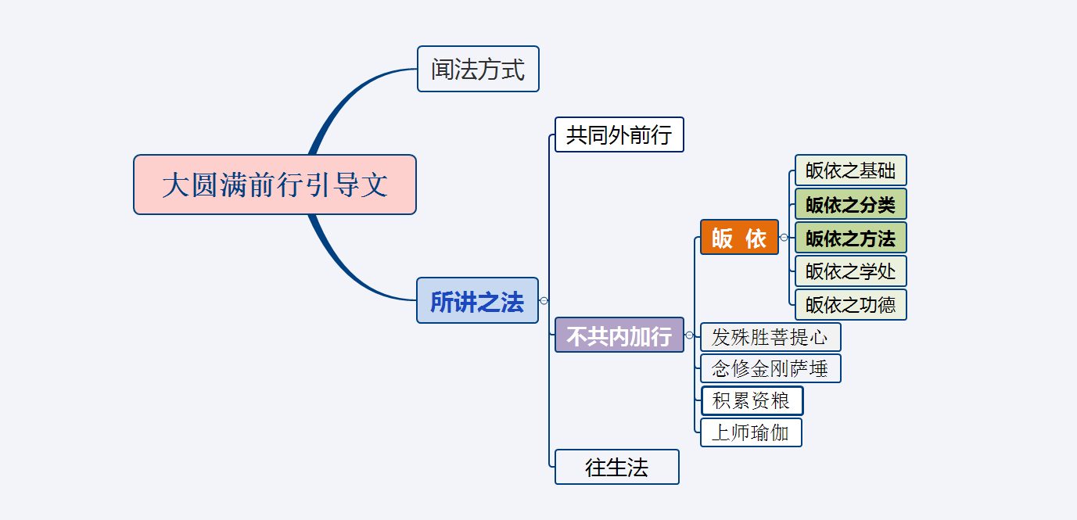
复述第86节课
第86节课 科判

Slide 6
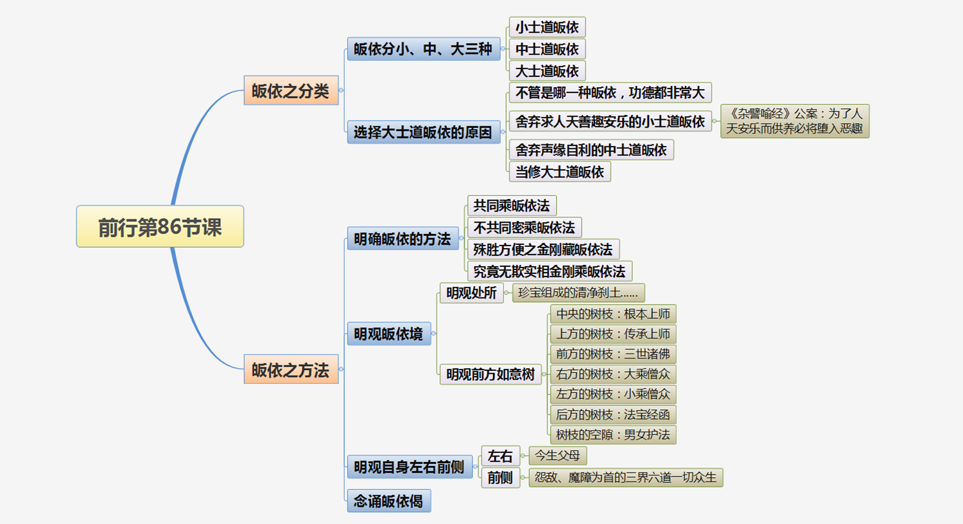
复述第86节课
第86节课 内容
大
丙一（皈依）
圆
满
前
行
引
导
文

Slide 7
复述第86节课
第86节课 原文
丁二、皈依之分类：
具有如此信心的皈依根据动机的不同也分为三种：其一、如果是因为畏惧地狱、饿鬼、旁生三恶趣的痛苦，希求善趣人天安乐而皈依，称为小士道皈依；其二、如果是因为认识到无论生在轮回的善趣恶趣都离不开痛苦的本性，为了摆脱轮回的一切痛苦，获得寂静涅槃的果位而皈依三宝，称为中士道的皈依；其三、如果是因为现见沉溺在茫茫无边的轮回大苦海中的所有众生遭受无法想象的各种深重苦难逼迫，为了将他们安置于遍知无上真实圆满正等觉的果位而皈依，就叫做大士道的皈依。

Slide 8
复述第86节课
第86节课 原文
在这三种发心当中，我们必须具有希望将无边众生安置于圆满正等觉果位的大士道发心而皈依。善趣的人天安乐暂时好像是快乐的，但实际上也超不出痛苦的范畴，有朝一日善趣乐果耗尽以后又会再度堕入恶趣之中。我们绝不能追求瞬间的善趣安乐。如果只是为了独自一人得到寂静、安乐涅槃的声闻缘觉果位，而不去饶益无始以来曾经当过自己父母、现今沉沦在轮回苦海中的无边众生，实在不合情理。希望一切众生能获得佛的果位而皈依三宝是大士道无量福德的津梁，所以我们理所应当修行大士道的皈依。《宝鬘论》中说：“众生界无量，利彼亦如此。”

Slide 9
复述第86节课
第86节课 原文
丁三、皈依之方法：
（皈依的方法有以下几种：）
共同乘皈依法：也就是以诚信佛为本师、法为道、僧众为修道助伴的方式来皈依。
不共同密乘皈依法：通过三门供养上师、依止本尊、空行为助伴的方式而皈依。
殊胜方便之金刚藏皈依法：依靠脉清净显现化身、风清净显现报身、明点清净显现法身的捷径来皈依。
究竟无欺实相金刚乘皈依法：皈依境圣众心相续中的本体空性、自性光明、大悲周遍三相无二无别大智慧，我们为了使自相续生起这种智慧而反复修持、决定，依靠这样的方式而皈依。

Slide 10
复述第86节课
第86节课 原文
所有的皈依方法已经明确之后，接下来就是明观皈依境修持真实皈依。具体来说，将自己的住处观想成由各种珍宝组成的清净刹土，美妙悦意、平坦光滑犹如镜面，无有凹凸不平的山岗、洼地。在自己正前方观想一棵具有五枝的如意树，枝繁叶茂、百花齐放、硕果累累，极其圆满，蔓及各方，遍布东南西北整个虚空界，所有的枝叶全部是由各种珍宝铃、璎珞装点。

Slide 11
复述第86节课
第86节课 原文
然后观想中央的树枝上：本体为三世诸佛的总体、无等大悲宝藏具德的根本上师，形象是邬金大金刚持（莲花生大士），他的身色白里透红，一面二臂，双足以国王游舞式安坐在八大狮子宝座上面的各种莲花、日月坐垫上，右手以契克印执持纯金五股金刚杵，左手平托天灵盖，里面有充满无死智慧甘露的宝瓶，瓶口由如意树严饰，莲师身着锦缎大氅、法衣、咒士衣，头戴莲花帽，与身色洁白、手持弯刀、托巴的佛母益西措嘉空行双运。莲师的面部朝向自己，安坐在前方的虚空中。接下来要观想莲师头顶上诸位传承上师以重楼式安坐。本来，共同续部有无数传承上师，但在这里只是略观大圆满心滴派最根本的传承上师，也就是：法身普贤如来、报身金刚萨埵、化身极喜金刚、阿阇黎文殊友、上师西日桑哈、智者加纳思扎、大班智达无垢友、邬金莲花生大士、法王赤松德赞、译师贝若扎纳、空行益西措嘉、遍知龙钦绕降、持明无畏洲，他们各自的装饰、装束样样齐全，上面一位上师的坐垫没有接触到下面一位上师的头部，这些传承上师就这样以重楼式而安坐，周围由本尊及四续部不可思议的尊众、空行勇士团团围绕。

Slide 12
复述第86节课
第86节课 原文
随后再观想前方的树枝上，本师释迦牟尼佛的周围由贤劫一千零二尊佛等十方三世诸佛所围绕，他们全部是殊胜化身梵净行的装束，头有顶髻、足有轮宝等具足三十二相与八十随好，双足金刚跏趺坐，身色有白黄红绿蓝色，身体放射出不可思议的光芒。
之后观想右方的树枝上，以文殊菩萨、金刚手菩萨、观音菩萨这三位怙主为首的八大随行佛子由大乘圣者僧众围绕，他们的身色也有白、黄、红、绿、蓝，以十三种圆满报身装饰庄严，双足以平等式站立。再观想左方的树枝上：舍利子、目犍连声闻二圣由声闻缘觉圣者僧众围绕，身色洁白，身着三法衣，手持锡杖与钵盂，双足站立。

Slide 13
复述第86节课
第86节课 原文
接着观想后方树枝上：法宝经函层层叠叠，金光闪闪的格架中央最上方陈列着六百四十万颂大圆满续部，所有函头标签都对向自己，经函光芒四射，自然发出“啊勒、嘎勒 ”的自声。这些树枝的所有空隙中间有智慧护法神和业成护法神，其中男相护法神面部一律朝外，成办和保护修持菩提正法、遣除违缘与障碍以及禁止外部障碍进入内部的事业；女相护法神面部向内，成办内在成就不散失于外的事业。这些事业护法神都具有智、悲、力的无量功德，对我十分慈爱。把他们全部观想成引导众生的大导师。

Slide 14
复述第86节课
第86节课 原文
下一步，把今生的父亲观想在自己的右侧，母亲观想在左侧，前面是以对自己憎恨的敌人和进行加害的魔障为首的三界六道一切众生，就像大地上规模盛大聚会的人们一样聚集在一起，大家面向皈依境双手合掌、三门毕恭毕敬，身恭敬就是顶礼膜拜，语恭敬念诵皈依偈，意恭敬心里默念：从现在起，自己无论是上升还是下堕、是苦是乐、是好是坏、是病是痛，除了上师三宝您以外我没有其他的依靠、救护、怙主、友军、希求处与皈依处。因此，从即日起一直到获得菩提果之前，我全心全意、诚心诚意将自己托付于您，成办任何事情，既不向父亲询问，也不与母亲商量，又不自作主张，完全依赖于上师三宝您，一切奉献给您，精勤修持您，除您之外我无有其他的皈依处、指望处。以这般至真至诚的猛烈之心念诵下面的皈依偈：

Slide 15
复述第86节课
第86节课 原文
滚 秋 色 怄 得 相 匝瓦 色
真 实 三 宝 善 逝 三 根 本
匝龙 特 利 让 云 向 切 塞
风 脉 明 点 自 性 菩 提 心
怄哦让 云 特 吉 杰 阔 拉
本 体 自 性 大 悲 坛 城 中
向 切 酿 波瓦 德 加 色切
直 至 菩 提 果 间 永 皈 依
每一座期间尽心尽力念诵皈依偈，总数合计起来至少要圆满十万遍，在没有达到数量之前，一定要以闭关的形式来观修，在平日里也应该念修皈依。

Slide 16
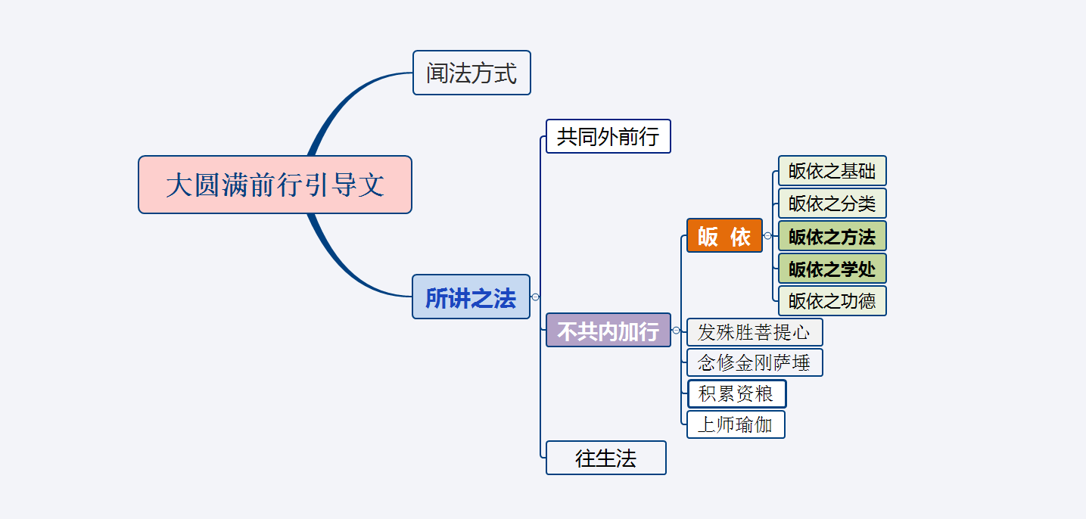
前 行 广 释
索达吉仁波切 宣讲
第87节课 科判

Slide 17
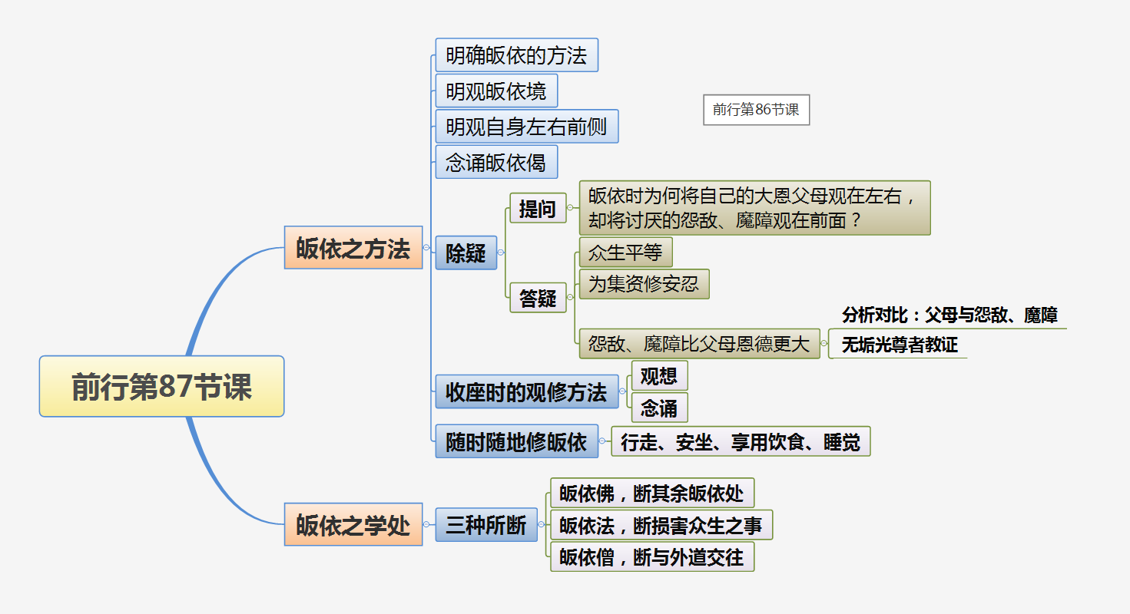
前行广释·第87课
索达吉仁波切 宣讲
第87节课 内容

Slide 18
前行广释·第87课
索达吉仁波切 宣讲
第87节课 原文
如果有人想：皈依时将自己的父母观在左右，而将怨敌、魔障二者观在自己前面，为什么观想怨敌魔障比父母还重要呢？
这是因为，作为已经进入大乘的修行人，我们理所应当对无边无际的一切众生平等地修慈悲心与菩提心，尤其是为了圆满广大的福德资粮、避免失毁所积累的一切善根，完全有必要将修安忍放在主导地位。正如所谓的“若无生嗔境，于谁修安忍？”也就是说，我们只有依靠怨敌、魔障对自己进行损害，才能修成难行的忍辱。如果好好加以观察，就不难发现，从修行方面而言，仇人与魔障比自己父母的恩德更大，为什么这样说呢？父母教给我们的是成办现世利益的一切欺诳手段，使我们后世无法从恶趣的深渊中解脱。从这一点来说，父母的恩德并不很大。而怨敌魔障呢？其中的怨敌以对我们制造违缘、妨碍修行而成了我们修安忍的对境，并且使我们斩断长久以来无法摆脱的轮回缚索，远离财产受用、没有自由等等一切痛苦的来源，所以对我们恩德极大。魔障也同样是我们修忍辱的对境，它使我们遭受病痛及苦痛的折磨，我们依靠这种折磨可以清净自己往昔所造的许多罪业。
皈 依

Slide 19
前行广释·第87课
索达吉仁波切 宣讲
第87节课 原文
例如，至尊米拉日巴依靠伯父与姑母霸占他们家所有的财产受用这种外缘才遇到了正法。又如吉祥比丘尼也是因为遭受龙魔的侵害而修持观音法，最后获得了殊胜成就，通过诸如此类的实例可以看出，怨敌和魔障作为我们值遇正法之因，可以说是恩德深厚。如全知法王无垢光尊者说：“遭受危害令己遇正法，得解脱道害者恩德大；厌离痛苦令己遇正法，获得永乐痛苦恩德大；非人作害令己遇正法，获得无畏鬼魔恩德大；人等嗔恨令己遇正法，获得利乐嗔者恩德大；猛烈恶缘令己遇正法，获无变道恶缘恩德大；他人劝告令己遇正法，获精华义劝者恩德大。平等报恩善根回向彼。”因此，怨敌、魔障不仅今生今世对自己的恩德颇大，而且他们也是自己往昔生生世世的父母，这样来观想非常重要。
皈 依

Slide 20
前行广释·第87课
索达吉仁波切 宣讲
第87节课 原文
最后收座时，自己要以满怀恭敬作为缘，观想皈依境的所有圣尊，身体放射出无量光芒，普照自他一切众生，自他一切众生犹如鸟雀被石簧惊动“扑棱棱”地飞起一样融入皈依境的诸位圣尊当中，皈依境的所有尊众也从边缘逐渐融入光中，之后，融入中间集三宝于一体的上师中，头顶重楼式的一切尊众也融入下面的上师，上师又融于光中，光也消失于法界，最后自心尽可能地安住在远离分别散收的离戏法身本体中。起座时，将一切善根回向无边众生并念诵：
给瓦的意涅德大
我 速 以 此 善
滚秋色波哲杰内
成 就 三 宝 尊
卓瓦戒江玛利巴
愿 将 无 余 众
得叶萨拉故巴秀
安 置 于 佛 地
皈 依

Slide 21
前行广释·第87课
索达吉仁波切 宣讲
第87节课 原文
我们随时随地也要不离正知正念而观想皈依境的尊众，在行走的时候，将皈依境观想在自己右肩的虚空中，作为转绕的对境；安坐的时候，把他们观想在自己的头顶，作为祈祷的对境；享用饮食的时候，观想在自己的喉间，作为饮食献新的供养处；睡觉的时候，观想在自己的心间，作为迷乱（梦境）隐没于光明境界的要诀。总之，一切威仪中要处在明观皈依境尊众的境界中，以坚定不移的信解诚心诚意依止三宝，坚持不懈地修行皈依。
皈 依

Slide 22
前行广释·第87课
索达吉仁波切 宣讲
第87节课 原文
丁四（皈依之学处）分三：一、三种所断；二、三种所修；三、三种同分。
戊一、三种所断：
一、皈依佛之后，就不能再顶礼所谓轮回中的世间天神，也就是说，不能把那些自己还没有摆脱轮回痛苦的自在天、遍入天等外道天尊，以及地方神、土地神等世间大力鬼神作为后世的皈依处，而对他们顶礼供养等。二、皈依法以后，必须断除恼害众生之事，尽己所能防微杜渐，努力做到连梦中也不损害众生。三、皈依僧之后，不可以与外道为友，也就是不能与不信仰佛教及导师佛陀的外道种姓共同交往。在藏地虽然没有真正的外道，但侮辱詈骂上师、诋毁亵渎正法，以及诽谤密宗甚深法门的人也与外道相同，绝不能和他们亲密接触，友好往来。
皈 依

Slide 23
前行广释·第87课
索达吉仁波切 宣讲
课 前 开 示
回顾：皈依修法
“皈依”中，上一节课已介绍了皈依境，又叫资粮田。其中讲到，中间是形象为莲花生大士、本体为根本上师，上面是历代传承上师，前面是三世佛，后面是以大圆满十七大续部为主的一切经函，左右分别为小乘、大乘僧众，周围有寂猛浩瀚的护法神。自己观想：前方是怨敌、魔障为主的六道众生，左右两侧是今世的父母，大家全部面向皈依境，口里念诵皈依偈，身体恭敬顶礼。
修的时候，观想带着三界六道的众生，身体作顶礼，口诵皈依偈，心里意念：“从今日起乃至菩提果之间，一切都依赖于三宝您。除了您以外，梦中也不寻找其他皈依处。做任何一件事情，不与父亲询问，不与母亲商量，也不自作主张，一切的一切都依赖于您。”然后以非常虔诚的心，全心全意地祈祷三宝。
若能以这样的心态念诵十万遍皈依偈，在三宝面前发十万遍誓，自己则不太会改变。之所以要念这么多数量，也是因为皈依非常重要，若在三宝面前再再表决心，以这种方式坚定自己的信念，以后就不容易退转。
有些道友十万遍顶礼没完成的话，按个别上师的传统，也可以将皈依和顶礼一起修。

Slide 24

前行广释·第87课
索达吉仁波切 宣讲
课 前 开 示
发愿圆满加行
不管是现场的道友，还是将来通过法本、光碟听受的人，如果你真想成为一名虔诚的佛教徒，五十万加行必须要修，这是历代传承上师的要求。除了极个别病人或年龄特别高的人之外，在这一辈子中，自己一定要想办法完成五十万加行。
这一点，希望大家都应该发愿，这对我们来讲特别重要。如果你把加行修得非常纯熟圆满，以后的修行会很踏实、稳固。当然，除非是极个别利根者，可能不需要这样，但我们95%的人并不是这种根器，故应遵从历代上师的传统，这对自己来讲也是特别好的缘起。
我们这次共修加行，机会确实来之不易，所以一定要珍惜。有些人自认为境界很高，没有必要这样修，若果真如此，我也不会勉强。但过去的传承上师们，境界再高，一生中也修过多次加行。所以，你应该怎么样做？最好还是考虑考虑。

Slide 25
前行广释·第87课
索达吉仁波切 宣讲
七、 皈 依
如果有人想：皈依时将自己的父母观在左右，而将怨敌、魔障二者观在自己前面，为什么观想怨敌魔障比父母还重要呢？
这是因为，作为已经进入大乘的修行人，我们理所应当对无边无际的一切众生平等地修慈悲心与菩提心，尤其是为了圆满广大的福德资粮、避免失毁所积累的一切善根，完全有必要将修安忍放在主导地位。正如所谓的“若无生嗔境，于谁修安忍？”也就是说，我们只有依靠怨敌、魔障对自己进行损害，才能修成难行的忍辱。如果好好加以观察，就不难发现，从修行方面而言，仇人与魔障比自己父母的恩德更大，为什么这样说呢？父母教给我们的是成办现世利益的一切欺诳手段，使我们后世无法从恶趣的深渊中解脱。从这一点来说，父母的恩德并不很大。而怨敌魔障呢？其中的怨敌以对我们制造违缘、妨碍修行而成了我们修安忍的对境，并且使我们斩断长久以来无法摆脱的轮回缚索，远离财产受用、没有自由等等一切痛苦的来源，所以对我们恩德极大。魔障也同样是我们修忍辱的对境，它使我们遭受病痛及苦痛的折磨，我们依靠这种折磨可以清净自己往昔所造的许多罪业。
皈 依

Slide 26
前行广释·第87课
索达吉仁波切 宣讲
七、 皈 依
例如，至尊米拉日巴依靠伯父与姑母霸占他们家所有的财产受用这种外缘才遇到了正法。又如吉祥比丘尼也是因为遭受龙魔的侵害而修持观音法，最后获得了殊胜成就，通过诸如此类的实例可以看出，怨敌和魔障作为我们值遇正法之因，可以说是恩德深厚。如全知法王无垢光尊者说：“遭受危害令己遇正法，得解脱道害者恩德大；厌离痛苦令己遇正法，获得永乐痛苦恩德大；非人作害令己遇正法，获得无畏鬼魔恩德大；人等嗔恨令己遇正法，获得利乐嗔者恩德大；猛烈恶缘令己遇正法，获无变道恶缘恩德大；他人劝告令己遇正法，获精华义劝者恩德大。平等报恩善根回向彼。”因此，怨敌、魔障不仅今生今世对自己的恩德颇大，而且他们也是自己往昔生生世世的父母，这样来观想非常重要。
皈 依

Slide 27

前行广释·第87课
索达吉仁波切 宣讲
七、 皈 依
丁三、皈依之方法：
☉ 除疑
1、提问
有人可能问：“皈依时，将自己的大恩父母观在左右，却将讨厌的怨敌、魔障观在前面，为什么他们比父母还重要呢？”
皈 依

Slide 28

前行广释·第87课
索达吉仁波切 宣讲
七、 皈 依
丁三、皈依之方法：
☉ 除疑
2、答疑
众生平等
作为已进入大乘的修行人，我们理当对一切众生平等地修慈悲心与菩提心。释迦牟尼佛在因地时也好、得果后也罢，对罗睺罗与提婆达多都平等看待、一视同仁，并没有因为一个常常诽谤自己，就对他不满；一个是自己亲生儿子，就对他极其慈爱、另眼相看。同样，我们也应当像佛陀那样，平等地修慈悲菩提心，即使原来对某人有嗔心、有偏见，也要消除这种耽著。
皈 依

Slide 29

前行广释·第87课
索达吉仁波切 宣讲
七、 皈 依
☉ 除疑
2、答疑
为集资修安忍
尤其是为了圆满广大的福德资粮，避免失毁以前的一切善根，完全有必要将修安忍放在首位。否则，以一念的嗔恨心，就能摧毁千百劫中所积累的布施、持戒等善根。
对菩萨来讲，安忍的对境就像如意宝出现在穷人家里一样，非常难得，由于他可助自己圆满菩提行，我们一定要对怨敌生喜。
很多人因为修行不够，不愿意见到怨敌的样子，不愿意听到怨敌的声音，只愿意接触关系好的人，只愿意跟见修行果一致的人交往，这就是安忍修得特别差的原因。
就六度本身而言，前前比后后更容易。比如说，跟布施比起来，持戒比较难；但跟安忍相比的话，持戒就简单多了。所以，对一般人来讲，布施东西、守持戒律轻而易举，但面对敌人的危害，自己能做到安之若素的，实在寥寥无几。
《入行论》：若无生嗔境，于谁修安忍？
故敌极难得，如宝现贫舍，能助菩提行，故当喜自敌。
皈 依

Slide 30
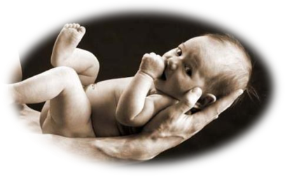
前行广释·第87课
索达吉仁波切 宣讲
七、 皈 依
☉ 除疑
2、答疑
怨敌、魔障比父母恩德更大
倘若你好好加以观察，就不难发现，仇人、魔障并不那么让人恨之入骨，从修行方面而言，他们甚至比父母的恩德更大。
为什么这样说呢？
大家都知道，父母 教给我们的，是成办现世利益的一切欺诳手段，从小就灌输怎么样杀生、怎么样谈朋友等教育，让我们不断串习贪嗔痴为主的各种行为，使后世无法从恶趣的深渊中解脱。从这一点来说，父母的恩德并不是很大。
皈 依

Slide 31
前行广释·第87课
索达吉仁波切 宣讲
七、 皈 依
☉ 除疑
2、答疑
怨敌、魔障比父母恩德更大
而怨敌、魔障呢？
先拿 怨敌 来说，他对我们制造违缘、妨碍修行，成了我们修安忍的对境。并且通过巧取豪夺等方式，使我们不由自主地斩断或远离长久以来无法摆脱的轮回缚索——一切痛苦来源之财产、受用等，所以对我们恩德极大。
《杂譬喻经》公案：
依靠兄嫂加害遇佛陀度化得成就
至尊米拉日巴公案：
依靠伯父与姑母霸占财产得遇正法获成就
从这些公案可以看出，依靠怨敌，可令我们获得法利。在座的很多道友也想一想，你刚开始学佛时，是不是因为诸多不顺？尤其是个别人，最初不但不信佛，甚至特别排斥佛教，但后来因为怨敌的加害，才逐渐开始步入佛门。试想，倘若没有当年的痛苦，你如今或许还在五欲中沉浮，不求解脱，故一定要对怨敌存感恩之心。
皈 依

Slide 32
前行广释·第87课
索达吉仁波切 宣讲
七、 皈 依
☉ 除疑
2、答疑
怨敌、魔障比父母恩德更大
同样，魔障 也是我们修忍辱的对境，它使我们身体不好、心情不好，遭受百般折磨。但依靠这种折磨，可以清净自己往昔的许多罪业。
藏地公案：
吉祥比丘尼，就是因为遭受龙魔的侵害而修持观音法，最后获得了殊胜成就，并开创了藏地的巴摩派，成为十一面观音密法的第一代传承祖师。
通过诸如此类的事例可以看出，怨敌和魔障作为我们值遇正法之因，可以说是恩德深厚。如果没有他们，很多人都会沉溺在世间八法的苦海中，不会有解脱的因缘。
皈 依

Slide 33
前行广释·第87课
索达吉仁波切 宣讲
七、 皈 依
☉ 除疑
2、答疑
怨敌、魔障比父母恩德更大
无垢光尊者教证
遭受危害令己遇正法
得解脱道害者恩德大
《大庄严论经》公案：婆罗门因怨敌陷害供养供养僧宝得闻
正法证得须陀洹果
厌离痛苦令己遇正法
获得永乐痛苦恩德大
塔波仁波切因爱妻瘟疫去世依止米拉日巴尊者获成就
莲花色比丘尼因为遭遇痛苦趋入佛门而获得解脱
人等嗔恨令己遇正法
获得利乐嗔者恩德大
米拉日巴在拉息雪山修行时遭遇许多非人鬼神多次攻击尊者。尊者对他们说：“一切妖魔的幻变和魔障，都是我心的庄严。对我来说，魔障越厉害，越能增益我的菩提胜行。”
皈 依

Slide 34
前行广释·第87课
索达吉仁波切 宣讲
七、 皈 依
☉ 除疑
2、答疑
怨敌、魔障比父母恩德更大
无垢光尊者教证
人等嗔恨令己遇正法
获得利乐嗔者恩德大
唐朝马子云因牢狱之灾成就了西方净业，往生极乐。
嘎秋喇嘛在“文革”期间
无著菩萨：“如果我病了对众生有利，但愿我生病；如果我死了对众生有利，但愿我死去；如果我健康对众生有利，但愿我健康。除此专一祈请三宝外，不需作任何其他治疗。”
猛烈恶缘令己遇正法
获无变道恶缘恩德大
他人劝告令己遇正法
获精华义劝者恩德大
别人劝你皈依、学佛，以此使你遇到了正法，获得无上的精华义。所以，劝你的这个人恩德很大。
皈 依
平等报恩善根回向彼
因此，不管是恩重如山的父母，还是这些害自己的怨敌、非人，我们都要平等地报恩，把善根回向给他们。

Slide 35
前行广释·第87课
索达吉仁波切 宣讲
七、 皈 依
最后收座时，自己要以满怀恭敬作为缘，观想皈依境的所有圣尊，身体放射出无量光芒，普照自他一切众生，自他一切众生犹如鸟雀被石簧惊动“扑棱棱”地飞起一样融入皈依境的诸位圣尊当中，皈依境的所有尊众也从边缘逐渐融入光中，之后，融入中间集三宝于一体的上师中，头顶重楼式的一切尊众也融入下面的上师，上师又融于光中，光也消失于法界，最后自心尽可能地安住在远离分别散收的离戏法身本体中。起座时，将一切善根回向无边众生并念诵：
给瓦的意涅德大 我 速 以 此 善
滚秋色波哲杰内 成 就 三 宝 尊
卓瓦戒江玛利巴 愿 将 无 余 众
得叶萨拉故巴秀 安 置 于 佛 地
皈 依

Slide 36
前行广释·第87课
索达吉仁波切 宣讲
七、 皈 依
☉ 收座时的观修方法
最后收座时，自己要以满怀恭敬作为缘，观想莲花生大士为主的皈依境所有圣尊，身体放射出无量光芒，普照自他一切众生。众生接触到这些光后，犹如鸟雀被石簧惊动“扑棱棱”地飞起一样，融入皈依境的诸位圣尊。
接着，皈依境的所有尊众，也从边缘逐渐融入光中，之后，融入中间的莲花生大士佛父佛母。头顶重楼式的一切尊众，也慢慢融入下面的莲花生大士。莲花生大士又融于光中，光也消失于法界，最后自心尽可能地安住在远离分别散收的离戏法身本体中。你们独修的时候，最好这样稍微安住一下，观想一下。
起座时，将一切善根回向无边众生，并念诵：
给瓦的意涅德大 我速以此善
滚秋色波哲杰内 成就三宝尊
卓瓦戒江玛利巴 愿将无余众
得叶萨拉故巴秀 安置于佛地
这个没什么不会修的，一定要按这样修。修多了以后，三宝的加持自会融入心，你的修行自然非常顺利。现在有些人喜欢修风脉明点，但修了多少年，什么感觉都没有，其实这是因为基础没有打好。如果你先好好地修皈依，那生起大圆满的境界并不会很难。
皈 依

Slide 37
前行广释·第87课
索达吉仁波切 宣讲
七、 皈 依
我们随时随地也要不离正知正念而观想皈依境的尊众，在行走的时候，将皈依境观想在自己右肩的虚空中，作为转绕的对境；安坐的时候，把他们观想在自己的头顶，作为祈祷的对境；享用饮食的时候，观想在自己的喉间，作为饮食献新的供养处；睡觉的时候，观想在自己的心间，作为迷乱（梦境）隐没于光明境界的要诀。总之，一切威仪中要处在明观皈依境尊众的境界中，以坚定不移的信解诚心诚意依止三宝，坚持不懈地修行皈依。
皈 依

Slide 38
前行广释·第87课
索达吉仁波切 宣讲
七、 皈 依
☉ 随时随地修皈依
我们随时随地，都要不离正知正念而观想皈依境的尊众。
不管到哪里去，在行走的时候，可将皈依境观在自己右肩的虚空中，作为转绕的对境。
安坐的时候，把他们观想在自己的头顶，作为祈祷的对境。以前很多上师就是如此，无论坐在哪里，都观想传承上师和莲花生大士为主的皈依境，就在自己的头顶上，并念“喇嘛钦”来作祈祷。
享用饮食的时候，将其观想在自己喉间，作为饮食献新的供养处。现在好多人做得还可以，吃饭时不忘供养三宝。这一点，《前行备忘录》中曾一再强调，我也要求菩提学会的人在吃饭之前，最好能先念供养偈：
敦巴拉美桑吉仁波切 无上本师即佛宝
秀巴拉美丹秋仁波切 无上救护即法宝
珍巴拉美根登仁波切 无上引导即僧宝
嘉内滚秋森拉秋巴波日 供养皈处三宝尊
皈 依

Slide 39
前行广释·第87课
索达吉仁波切 宣讲
七、 皈 依
☉ 随时随地修皈依
睡觉的时候，观想皈依境在自己的心间，或者在头顶的枕头旁边，所有的三宝圣尊以慈悲关照着自己，以此作为迷乱梦境隐没于光明境界的要诀。
总之，一切威仪中，要处在明观皈依境尊众的境界中。其实，你别的不会修也不要紧，若能在行住坐卧中经常不离三宝，这就是非常好的修行人。而且你这样是为了利益一切众生，属于上等皈依。所以，我们应以坚定不移的信解，诚心诚意依止三宝，坚持不懈地修行皈依。
有些人修皈依不能持之以恒，修加行的话，一两个月中念念皈依偈，数量完成后就再也不修了，这种做法是不行的。真正好的修行人，终身都会把它当成自己的功课，日积月累不断地修持，这样才对自己有利。
以前我刚学《前行》时，德巴堪布讲得特别细致，而且再三要求必须这么做。…..法王如意宝也常常叮咛：我们作为佛教徒，应当在行住坐卧中，时时刻刻不离皈依境。
所以，希望在座的道友，也能终身把皈依作为最主要的修行，而不是为了完成五加行，为了听一部密法。若能以这样的信念圆满一生，这才是真正的佛弟子！
皈 依

Slide 40
前行广释·第87课
索达吉仁波切 宣讲
七、 皈 依
丁四（皈依之学处）分三：一、三种所断；二、三种所修；三、三种同分。
戊一、三种所断：
一、皈依佛之后，就不能再顶礼所谓轮回中的世间天神，也就是说，不能把那些自己还没有摆脱轮回痛苦的自在天、遍入天等外道天尊，以及地方神、土地神等世间大力鬼神作为后世的皈依处，而对他们顶礼供养等。二、皈依法以后，必须断除恼害众生之事，尽己所能防微杜渐，努力做到连梦中也不损害众生。三、皈依僧之后，不可以与外道为友，也就是不能与不信仰佛教及导师佛陀的外道种姓共同交往。在藏地虽然没有真正的外道，但侮辱詈骂上师、诋毁亵渎正法，以及诽谤密宗甚深法门的人也与外道相同，绝不能和他们亲密接触，友好往来。
皈 依

Slide 41
前行广释·第87课
索达吉仁波切 宣讲
七、 皈 依
丁四、皈依之学处：
☉ 三种所断
1、皈依佛，断其余皈依处
皈依佛之后，不能再顶礼世间天神，也就是说，不能把那些还没摆脱轮回痛苦的自在天、遍入天、上帝等外道天尊，以及地方神、土地神等世间大力鬼神，作为后世的皈依处，对他们顶礼、供养等。
从广义上讲，各大宗教应和睦共处，可以不称他们是外道；但从狭义而言，我们皈依佛之后，不能再把鬼神、天尊当作解脱的究竟依处。
有些地方供养土地神、世间护法、龙王、狐仙，这虽是当地的一种习俗，但你不能永远皈依他们，而应把他们当成自己成佛的助伴，以成办利益众生的事业。皈依跟供养还是有一定差别，在这些问题上，希望很多人应该要懂得。
《大般涅槃经》
归依于佛者，真名优婆塞，终不更归依，其余诸天神。
皈 依

Slide 42
前行广释·第87课
索达吉仁波切 宣讲
七、 皈 依
丁四、皈依之学处：
☉ 三种所断
2、皈依法，断损害众生之事
皈依法以后，必须断除恼害众生之事，尽己所能防微杜渐，努力做到连梦中也不损害众生。
汉地有些人明明已皈依了三宝，但还在杀鸡、杀虫、杀蚊子蟑螂，甚至有些法师也开许这么做。但佛陀明确告诉我们，这样做是不合理的，
佛教徒一定要杜绝杀生。否则，你把皈依证揣在包里，然后开始杀害众生，此举就已经破了皈依戒，已经不是佛教徒了。
《涅槃经》
归依于法者，则离于杀害。
皈 依

Slide 43
前行广释·第87课
索达吉仁波切 宣讲
七、 皈 依
丁四、皈依之学处：
☉ 三种所断
3、皈依僧，断与外道交往
皈依僧之后，不可与外道为友，也就是不能与不信仰佛教及导师佛陀的外道交往。
当然，有时候跟不信佛的人说个话、吃个饭，这也是很难免的，但你的见解千万不能与之同流合污。
在藏地，虽然没有真正的外道，但侮辱上师、诋毁正法，及诽谤密宗甚深法门的人，也与外道基本上相同，故绝不能和他们亲密接触，友好往来。
《佛子行》
远离恶友佛子行
《涅槃经》
归依圣僧者，不求于外道，如是归三宝，则得无所畏。
皈 依

Slide 44

前行广释·第87课
索达吉仁波切 宣讲
思 考 题
1、在观修皈依时，为什么将怨敌、魔障观在父母的前面？为什么说从修行方面而言，他们甚至比父母恩德更大？

Slide 45
前行广释·第87课
索达吉仁波切 宣讲
思 考 题
2、通过学习无垢光尊者的那个偈颂，你明白了哪些道理？平时应该怎么样用上？请举例说明。

Slide 46
前行广释·第87课
索达吉仁波切 宣讲
思 考 题
3、修皈依的话，是不是完成数量就可以了？为什么？在日常生活中，你如何做到随时随地不离皈依？

Slide 47
前行广释·第87课
索达吉仁波切 宣讲
思 考 题
4、皈依是不是拿到皈依证就行了，还需要守持什么戒律吗？请具体阐述皈依之后的三种所断，了解这些有何必要？

Slide 48
前行广释·第87课
索达吉仁波切 宣讲
讨 论 题
一、填空题
1、真正的佛弟子，应把（ ）作为终身最主要的修行，而不是为了完成（ ），
为了（ ）。应以这样的（ ）圆满一生。
2、皈依之学处的三种所断：皈依佛之后，（ ）；皈依法以后，（ ），
皈依僧之后，（ ），也就是不能与（ ）交往。

Slide 49
前行广释·第87课
索达吉仁波切 宣讲
讨 论 题
二、选择题
1、请您分析为什么修五加行时，每项都一定要念诵十万遍以上（ ）。
A、因为凡夫习气太重，需要再再的串习反复修炼心相续
B、诸佛菩萨喜欢多，多多益善
C、因为末法时期众生根器即是如此，不是利根
D、修加行非常重要，若在三宝面前再再表决心坚定信念，以后不容易退转
E、如果现在把加行修得非常纯熟圆满，以后的修行会很踏实、稳固
F、五十万的数量这是历代传承上师的要求，遵从历代传统也是特别好的缘起
G、因为若在这一辈子中想办法完成五十万加行，就可成就
H、如果你真想成为一名虔诚的佛教徒，五十万加行必须要修
I、在三宝面前发十万遍誓，自己则不太会改变

Slide 50
前行广释·第87课
索达吉仁波切 宣讲
讨 论 题
2、作为修行人，一定要对怨敌、魔障生起感恩的心，因为（ ）。
A、怨敌、魔障比父母恩德更大
B、我们理当对一切众生平等地修慈悲心与菩提心
C、为了圆满广大的福德资粮，避免失毁以前的一切善根，有必要将修安忍放在首位
D、以一念的嗔恨心，就能摧毁千百劫中所积累的布施、持戒等善
E、《入行论》云：“若无生嗔境，于谁修安忍？”
F、故敌极难得，如宝现贫舍，能助菩提行，故当喜自敌
G、怨敌、魔障使我们不由自主地斩断或远离长久以来无法摆脱的轮回缚索一切痛苦来源
H、加以观察不难发现，仇人、魔障并不那么让人恨之入骨
I、依靠怨敌，可令我们获得法利，最终也成为解脱的因缘

Slide 51
前行广释·第87课
索达吉仁波切 宣讲
讨 论 题
3、此课中讲述的几则公案，从中感触颇深（ ）。
A、世态炎凉、人情冷暖，为了名声、钱财亲人能全然不顾死活
B、人在真正遇到大难、大恐怖、大违缘时心会非常虔诚
C、怨敌正是米拉日巴精进修行而获得即身成就的唯一因
D、导师佛陀恒时以大慈大悲，善巧方便观照每个众生的得度因缘
E、苦害有无诸功德，关键在于心是否能转为道用
F、众生何时有苦难求依怙，只要虔诚祈祷佛陀就会救助
G、有情的无偏救怙主、众生的无上皈依处唯有三界的导师、伟大的佛陀
H、违缘、怨敌往往是成就的增上缘，故要怀感恩心

Slide 52
前行广释·第87课
索达吉仁波切 宣讲
讨 论 题
4、关于怨敌和魔障是我们值遇正法之因，可以说是恩德深厚。对此可追随前辈
智者无垢光尊者的看法（ ）。
A、遭受危害令己遇正法，得解脱道害者恩德大
B、厌离痛苦令己遇正法，获得永乐痛苦恩德大
C、非人作害令己遇正法，获得无畏鬼魔恩德大
D、人等嗔恨令己遇正法，获得利乐嗔者恩德大
E、猛烈恶缘令己遇正法，获无变道恶缘恩德大
F、他人劝告令己遇正法，获精华义劝者恩德大
G、平等报恩善根回向彼

Slide 53
前行广释·第87课
索达吉仁波切 宣讲
讨 论 题
三、简答题
1、在皈依的学处中讲到了三种所断，皈依僧之后，不可交外道和恶友，那与我们
发大乘菩提心广度众生利益有情是否相违？请方分享您的正确见解？
2、从本课的公案如俩兄弟、吉祥比丘尼等的事例中不免产生了怀疑，为什么我们
修行没有如此的改变与验相？请您帮我释怀，谈谈您的真知灼见？
3、学习了本课，我们也应从一切日常威仪中，使自己逐渐做个如法如理的修行人？

Slide 54
大圆满前行引导文
索达吉仁波切宣讲
大圆满心性休息实修法
第58修法 皈依方法
丙三、皈依方法：
前行：皈依、发心。
正行：
在自己前方的虚空中，观想一个狮子座，宝座上有莲花、日、月，上面端坐着与诸佛菩萨无二无别的根本上师，周围由无数护法神、空行母等圣尊围绕。
再观想：我与一切众生在大地上恭敬合掌，默诵：“从今起乃至菩提果之间皈依您，除了您以外，没有其他指望处、皈依处。”这样一边观想，一边以悦耳声尽力念诵“皈依师，皈依佛，皈依法，皈依僧”。用藏文念是“喇嘛拉嘉森且奥，桑杰拉嘉森且奥，却拉嘉森且奥，根登拉嘉森且奥”。
（这个皈依偈，在藏地可以说人人从小都会念。有些人不管是出门也好，平时修行也好，就像汉人爱念“阿弥陀佛”一样，随时随地都会念四皈依。希望你们以后也能养成这种习惯。）
念了一段时间后，观想自己与一切众生融入皈依境，皈依境从周边融入中间的根本上师，最后根本上师融入离戏法界。在这样的境界中安住片刻。

Slide 55
大圆满前行引导文
索达吉仁波切宣讲
大圆满心性休息实修法
第58修法 皈依方法
【提示语】：
有些人因为工作忙，抽不出时间观修皈依境，念十万遍皈依偈。那么把四皈依修完，从而生起对三宝的虔诚皈依之心，这样应该也可以。
当然，假如你有时间，就要按照《开显解脱道》或《大圆满前行》里的要求来修。但如果实在不行，那么你就用“快餐”吧。现在这个时代也是快餐时代，人们做什么都喜欢快、快、快。其实修行是快不了的，最好要花一定的时间。
原来上师如意宝去美国时，就说：“我的大圆满修法《手中赐佛》，对你们西方人而言是最好的快餐。”那些人听了一直鼓掌，笑得特别开心。对末法时代的众生而言，有时候听大经大论的丰富内容，自己容易打瞌睡，所以在这个时候，就要给个又短又见效的窍诀——四皈依，让他们经常可以修。
后行：回向善根。

Slide 56
回 向
所南德义檀嘉热巴涅
托内尼波札南潘协将
杰嘎纳其瓦隆彻巴耶
哲波措利卓瓦卓瓦效
文殊师利勇猛智 普贤慧行亦复然
我今回向诸善根 随彼一切常修学
三世诸佛所称叹 如是最胜诸大愿
我今回向诸善根 为得普贤殊胜行
生生世世不离师 恒时享用胜法乐
圆满地道功德已 唯愿速得金刚持

